Slide 1
Kevan ajankohtaiset
Etelä-Savo
Maakuntatilaisuudet 2019

Slide 2
Kevan vuosi
Sijoitusten vuotuinen pääomapainotettu reaalituotto v. 1988 alkaen erinomainen 3,8 %
1,2 miljoonaa henkilöasiakasta
Jäsenyhteisöjen vakuutettuja
535 000
(+ 1,4 %)
valtio, evankelis-luterilainen kirkko sekä Kela mukaan lukien
685 000
Digitaaliset palvelut
Avaintiedot lähes 230 työnantajan käytössä Mukana kyselypalvelu ja oppimisympäristö
Jäsenyhteisöjen eläkkeensaajia
406 000
valtio, evankelis-luterilainen kirkko sekä Kela mukaan lukien
593 000
Nopeimmat käsittelyajat
esimerkiksi
vanhuuseläke 23 päivää (yksityiset laitokset 36)
ove 8 päivää
(yksityiset laitokset 12)

Slide 3
Työeläkejärjestelmien yhdistäminen etenee

Slide 4
Työeläkejärjestelmien yhdistäminen etenee
Järjestelmien yhdistäminen on ainoa keino pitkähkön siirtymävaiheen jälkeen saada kuntatyönantajan eläkemaksu yksityisen tasolle.
Muutoksella ei ole vaikutusta eläketurvan tasoon tai ansaittuihin eläkeoikeuksiin. Nykyinen oikeus kunnallisen eläkejärjestelmän lisäeläketurvaan säilyisi, vaikka henkilö yhdistymisen jälkeen työskentelisi muualla kuin kunta-alalla.
Keva jakautuisi TyEL- ja Julkis-Kevaan. Valtio, kirkko ja Kela eivät tässä vaiheessa sisälly esitykseen.
PM Rinteen hallitusohjelma: ”Valmistellaan kunnallisen ja yksityisen sektorin eläkejärjestelmien yhdistäminen Eläkejärjestelmien erillisyys -työryhmän ehdotusten pohjalta.”
Työryhmä asetettu elokuussa tehtävänään yksityiskohtaisen hallituksen esityksen muotoon laaditun esityksen valmistelu. Työryhmä on saanut tehtävään aikaa 31.12.2021 saakka.

Slide 5
Työkyvyttömyys maksaa

Slide 6
Työkyvyttömyys maksaa
Työkyvyttömyyden kustannukset ovat kunta-alalla vuodessa 2 miljardia euroa.
Työkyvyttömyyden kustannuksissa on kuntaorganisaatioiden välillä eroja.
Sote-organisaatioiden kustannukset ovat kuntia ja kaupunkeja matalammat​
Erilaiset ammatti- ja palkkarakenteet vaikuttavat eroihin, mutta eivät pelkästään selitä eroja​.
Viitteitä siitä, että eroja selittävät muut kuin organisaatioiden taustatekijät, kuten organisaation työkyvyn tuen toimintamallit ja johtaminen.
”Pitkien sairauspoissaolojen vähentämiseen on kiinnitettävä lisää huomiota ja Kevan arviointi antaa siihen hyviä eväitä” Henkilöstöjohtaja Johanna Bjerregård Madsen, Siun Sote.

Slide 7
Haluatko säästää työkyvyttömyyskustannuksissa? Avaintiedot-palvelu auttaa!
Sairauspoissaolot ja niihin liittyvät kustannukset
Työtapaturmat ja niihin liittyvät kustannukset
Kuntoutus- ja eläketilastot
Työterveyshuoltoon liittyvät kustannukset
Organisaatiosi henkilöstörakenteen
Hyödyntää pääosin työnantajan valmiina olevaa tietoa työntekijöistä.
Käytössä kaikilla Kevan vakuuttamilla kunta-alan ja kirkon työnantaja-asiakkailla.
Notes:
Tulossa Avaintiedot-palveluun:
Kyselypalvelukokonaisuus
Lähiesimiehen palvelukokonaisuus
Siirtyminen vuositason tarkastelusta kuukausitason tarkasteluun
Palvelujen tietosisältöjen syventäminen

Slide 8
Kevan rahoittamia työelämän kehittämishankkeita Etelä- ja Pohjois-Savossa
Etelä-Savon sosiaali- ja terveyspalveluiden kuntayhtymä: Esimiesverstaassa työhyvinvointi nousuun
Savonlinnan kaupunki/Enonkosken kunta: Työkyvyn tuki-hanke
Mikkelin hiippakunnan tuomiokapituli: Johtajana maaliin: Seurakunnissa tapahtuvan johtamisen kehittäminen muutosten ja niukkenevien resurssien äärellä
Siilinjärven kunta: Edunvalvonnasta yhteiseen kehittämiseen
Siilinjärven kunta: Ratkaisukeskeisellä kokeilukulttuurilla työhyvinvointia ja tuottavuutta 2017-2018
KYS: Rakenteet eivät rajoita: sujuvaa ja rajatonta työurien jatkamista yliopistosairaalassa
Pohjois-Savon sairaanhoitopiiri: Työhyvinvointia ja tuloksia tavoitteellisella työkykyjohtamisella Pohjois-Savon sairaanhoitopiirissä
www.keva.fi/ kehittamisraha

Slide 9
Maakuntien työntekijät lukuina

Slide 10
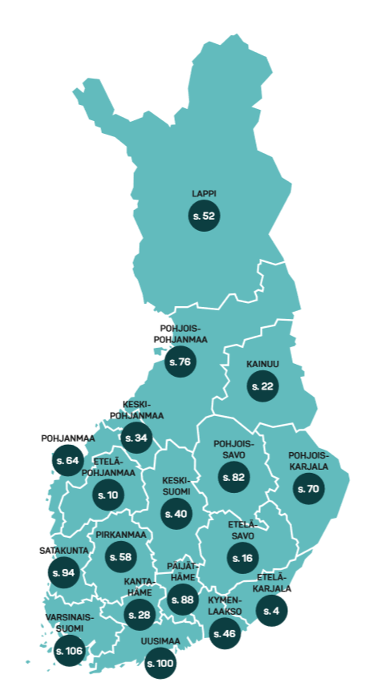
Miltä näyttää eläköityminen maakunnassanne verrattuna muuhun Suomeen?
Vakuutetut, eläkealkavuudet eläkelajeittain, eläke-ennusteet ja kuntoutustilastot maakunnittain:
Maakuntien kuntatyöntekijät lukuina

Slide 11
Kiitos! Keva_fi Lisätietoja: Keva.fi

